Slide 1
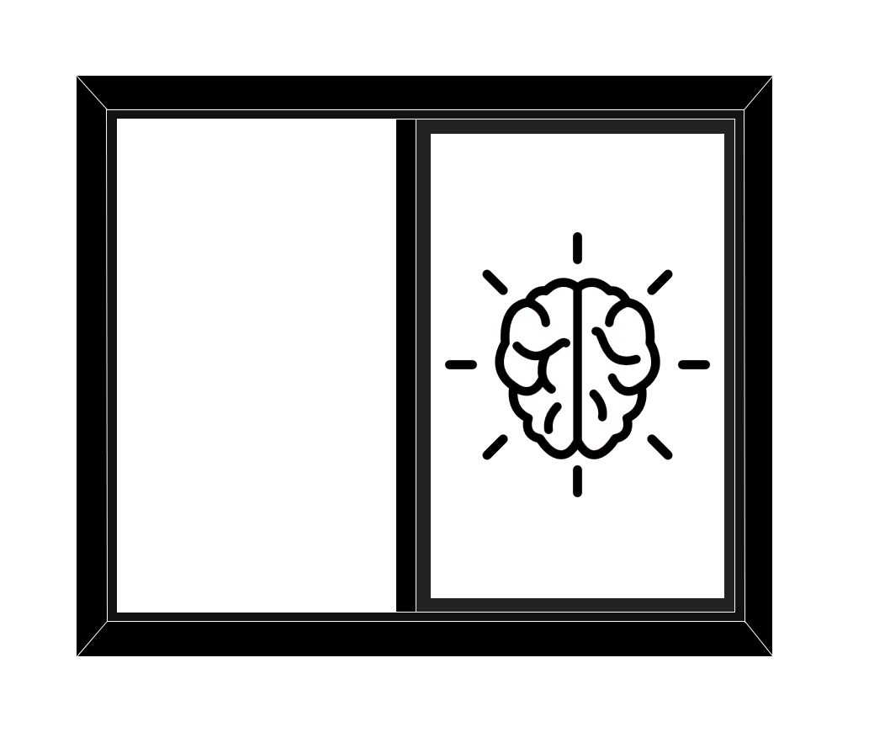
똑띠 창문 Smart Window
학번 | 2013150022 | 이름 우 승 완 | 지도교수 공 기 석
학번 | 2013150003 | 이름 김 민 철 | 지도교수 공 기 석
학번 | 2013150024 | 이름 윤 재 영 | 지도교수 공 기 석

Slide 2
Index
졸업 연구 개요
관련 연구 및 사례
시스템 수행 시나리오
시스템 구성도
시스템 모듈 상세 설계
개발 환경 및 개발 방법
데모 환경 설계
업무 분담
졸업 연구 수행 일정
필요 기술 및 참고 문헌

Slide 3
졸업 연구 개요
1
지적 사항 및 답변
기타 변동 사항
연구 개발 배경
연구 개발 목표
연구 개발 효과
 | 지적사항 | 답변
문제점 | HUD기술이 스마트 윈도우에 적합한가? 어떠한 필요로 사용하는가에 대한 답을 도출해내지 못함 | HUD의 필요성에 대한 의견을 통합하였을 때 창문보다 스마트폰을 먼저 본다는 결론 ↓ HUD 출력내용이 스마트폰에 표출 안드로이드 애플리케이션 내용 강화 | [기존 HUD관련 내용 삭제] 개발목표[삭제] 관련 연구 및 사례[p8] 시나리오-구성도[p9~11] 개발환경[p13] 개발방법[p19~20] 참고문헌[p23]
 | 윈도우 보안문제 (예외적으로 강제로 창문을 열거나 센서를 동작하게 하여 문이 열리게 할 때) | 방범기능, 잠금 온/오프 기능 추가 | 개발 배경 [ p3 ] 구성도 수정 [ p9~p11 ]
 |  | 잠금 장치에 물리적인 힘 → 스마트폰을 통해 알 수 있음 | 개발 목표 [ p6 ]

Slide 4
졸업 연구 개요
2
지적 사항 및 답변
기타 변동 사항
연구 개발 배경
연구 개발 목표
연구 개발 효과
 | 변동 사항 | 답변
제 목 | HUD를 제거함으로써 이름 변경 | HUD를 이용한 스마트 윈도우 (Smart Window with HUD) ↓ 똑띠 창문 (Smart Window)
추가 기능 | 환기 기능 | 실내와 실외의 공기중의 먼지 농도를 비교 자동 개폐기능 수행 [ p5, 9, 19 ]
 | 위젯 기능 | 편리성 강화를 위한 안드로이드 어플리케이션 위젯 [ p11, 20]
개발환경 | 필요한 소프트웨어 추가 | 아파치 HTTP 서버 누락 이클립스 추가 OpenWeatherMap 추가 Python 정보 추가 Django 추가

Slide 5

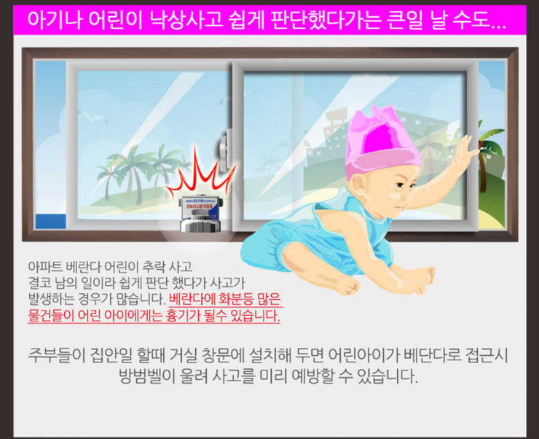
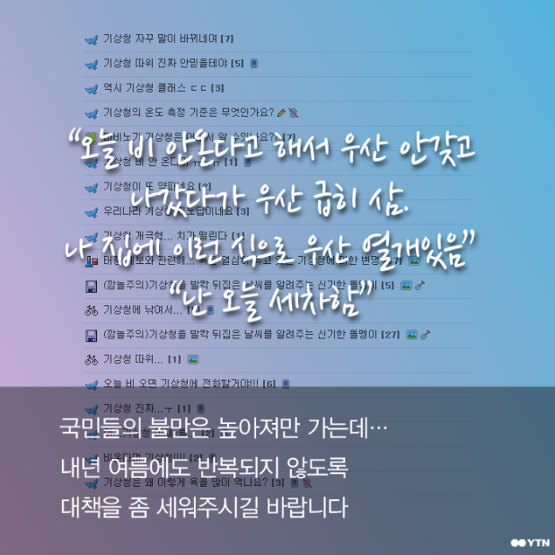
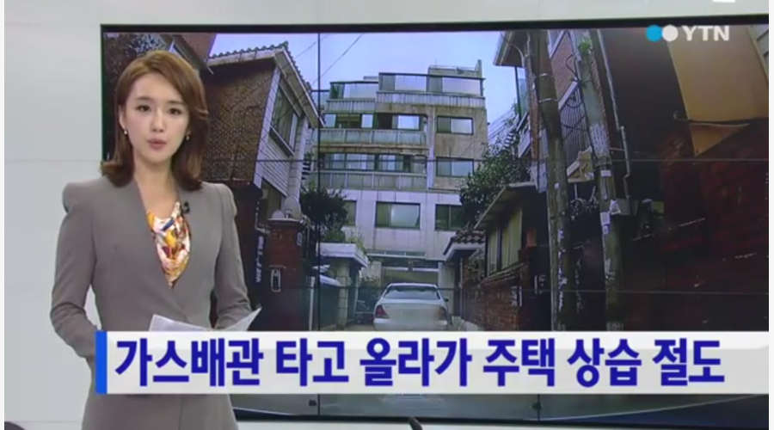
졸업 연구 개요
3
지적 사항 및 답변
기타 변동 사항
연구 개발 배경
연구 개발 목표
연구 개발 효과
· 미세먼지 유입
· 실내 공기 오염
· 각종 질환 발생
· 취약한 보안
· 빈번한 낙상 사고
· 예상치 못한 기상 변화

Slide 6
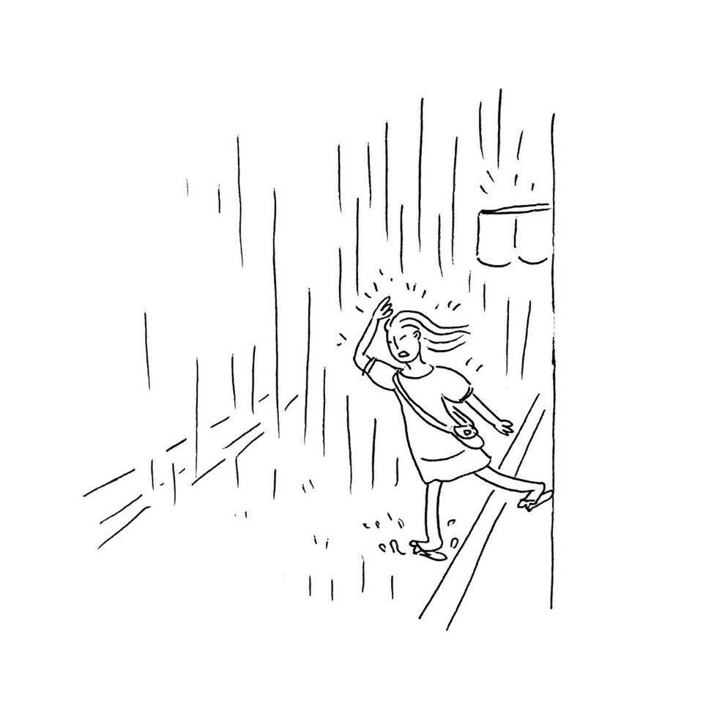
졸업 연구 개요
4
지적 사항 및 답변
기타 변동 사항
연구 개발 배경
연구 개발 목표
연구 개발 효과
· Android Application으로 원격 창문 개폐, 잠금 제어 실시간 날씨 정보를 센서를 통해 실외에서 확인 가능
· 우적, 미세먼지 센서를 이용한 창문 자동개폐 기능 구현
· 서보 모터를 활용하여 창문 잠금 장치 구현하여 외부로부터의 침입과 낙상사고에 대한 보안기능 강화

Slide 7

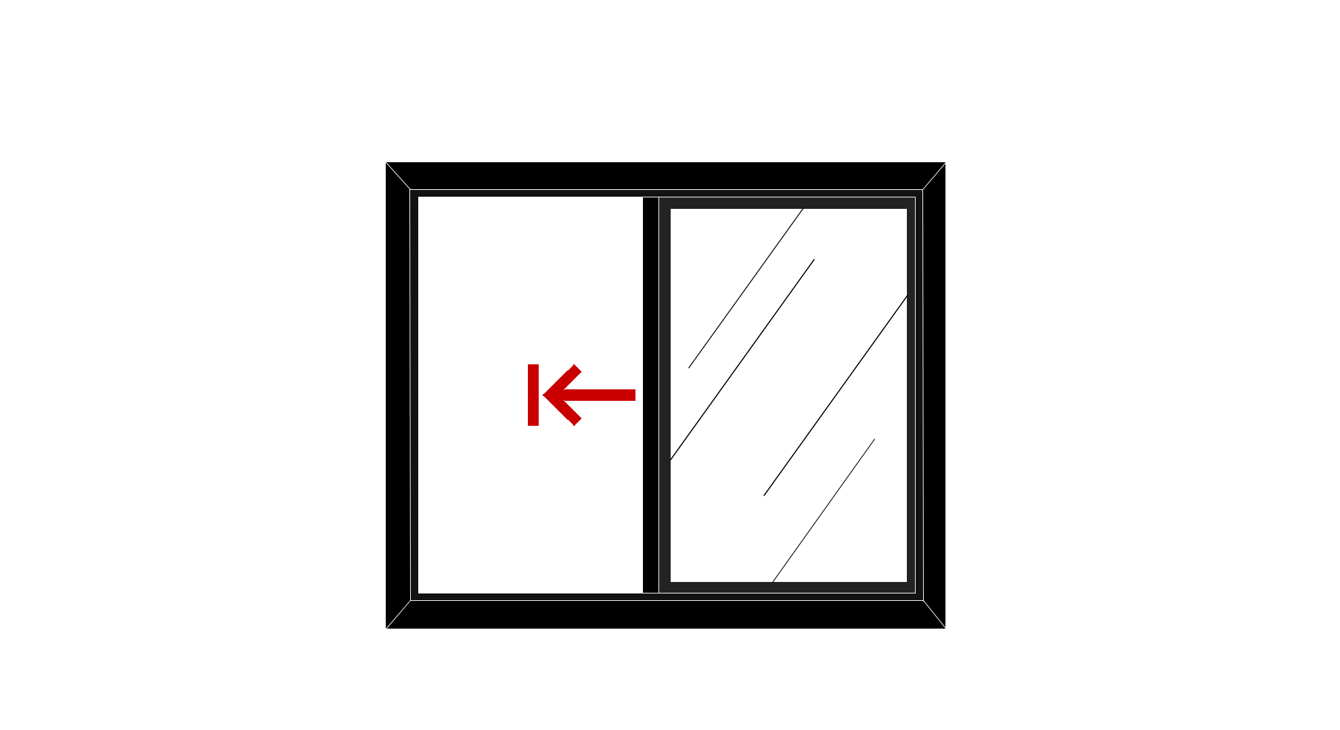



졸업 연구 개요
5
지적 사항 및 답변
기타 변동 사항
연구 개발 배경
연구 개발 목표
연구 개발 효과
· 센서에 의한 자동 개폐와 보안기능 강화
· 스마트폰 애플리케이션 내에서 날씨 정보 확인 가능
· 스마트폰 애플리케이션으로 창문 개폐 가능
· 실내,외 미세먼지 센서 값 비교 한 후 환기 유무 판단 가능

Slide 8
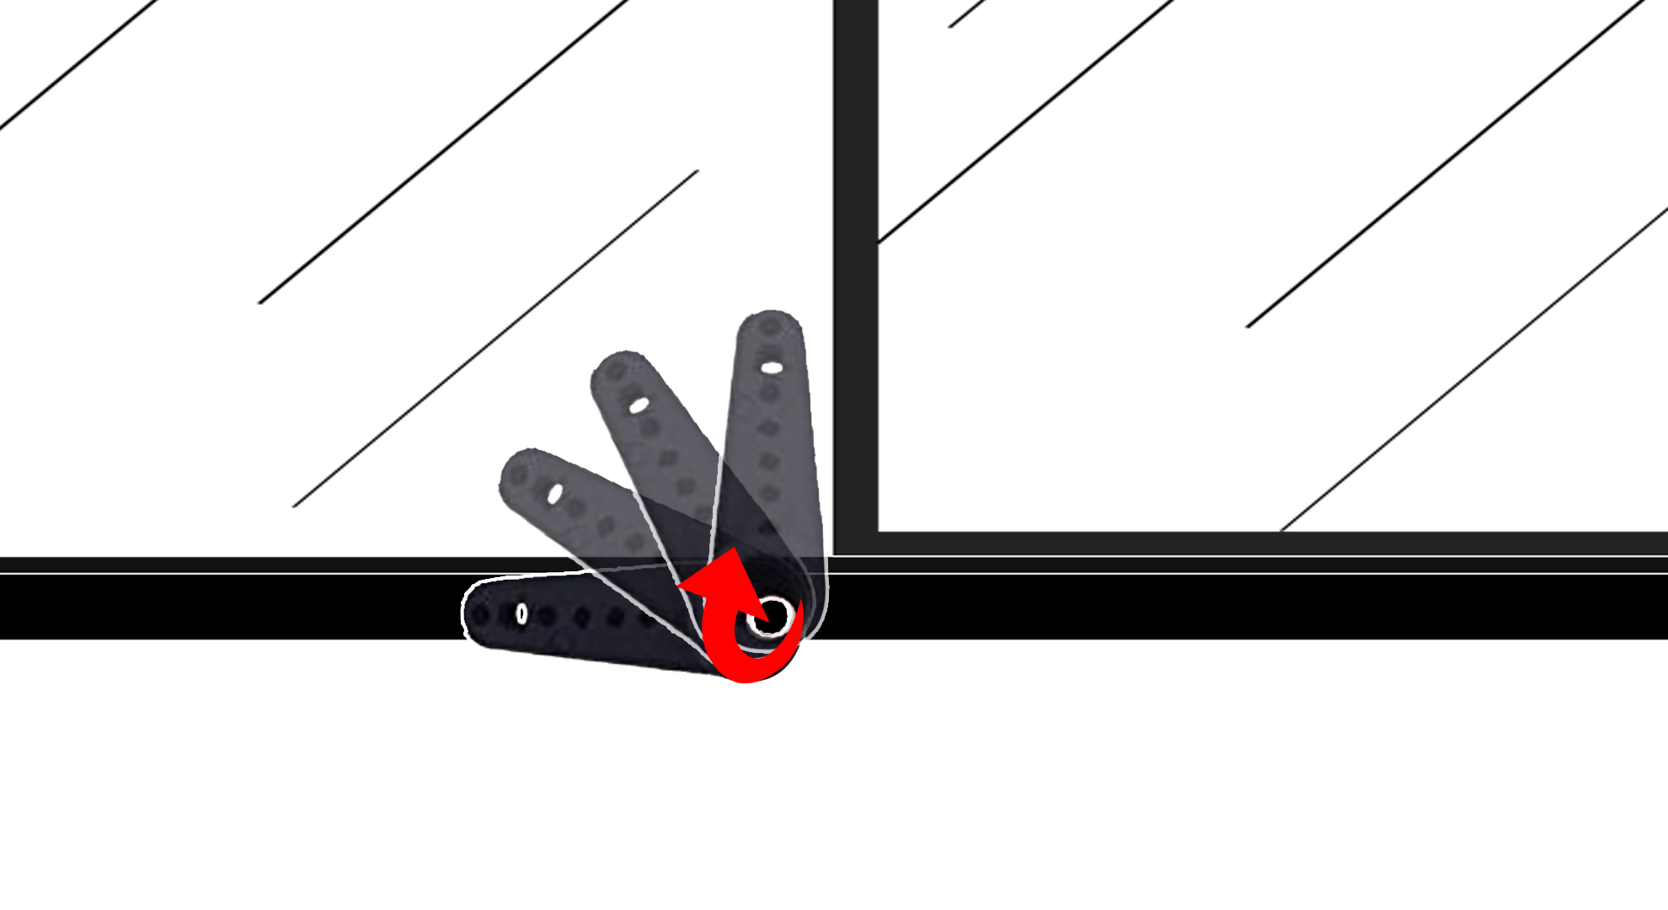
졸업 연구 개요
6
지적 사항 및 답변
기타 변동 사항
연구 개발 배경
연구 개발 목표
연구 개발 효과
· 서보 모터(Servo motor)로 잠금 장치 구현
· 스마트폰 애플리케이션 내에서 잠금 조작, 확인 가능
· 외부에서 힘이 작용할 시 스마트폰 애플리케이션으로 확인이 가능
· 마그네틱 센서를 이용하여 강제로 열릴 시 경고음 발생

Slide 9
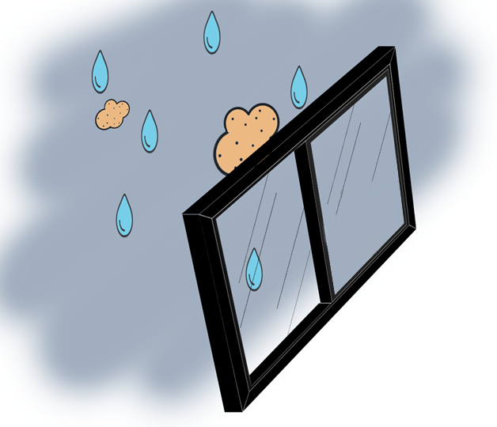
졸업 연구 개요
7
지적 사항 및 답변
기타 변동 사항
연구 개발 배경
연구 개발 목표
연구 개발 효과
· 미세먼지 유입 억제 · 실내 공기 오염 최소화 · 예상치 못한 기상변화 피해 최소화 · 외부 침입에 대한 보안 기능 강화 · 낙상사고 발생 예방 · 외부 날씨에 맞춰 기상관련 물품 대비

Slide 10
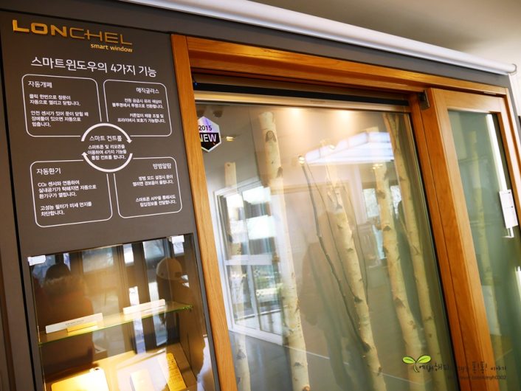
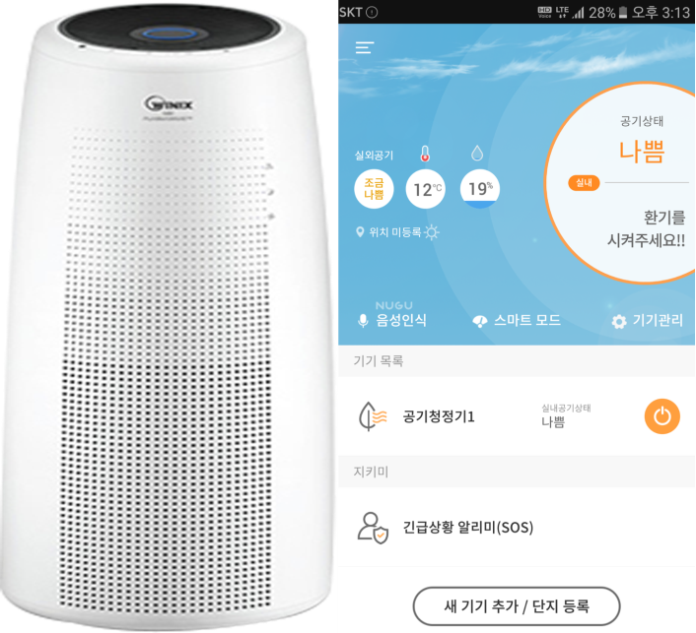
관련 연구 및 사례
8
관련 연구 및 사례
연구 개발 목표
제품명 | 주요 기능 | 동 기능 | 차별성
LG SMART WINDOW
위닉스 TOWER WIFI
 | 주요 기능 | 동 기능 | 차별성
LG SMART WINDOW
위닉스 TOWER WIFI
■ | 자동 개폐
■ | 매직 글라스
■ | 자동 환기
■ | 방범 알람
■ | 원격 조절
■ | 자동 개폐
■ | 원격 조절
■ | 방범 알람
■ | 자동 환기
■ | 실외공기 정보 확인
■ | 잠금 기능
■ | 공기 정화
■ | 원격 조절
■ | 실내공기 상태 확인
■ | 실외공기 정보 확인
■ | 원격 조절
■ | 실외공기 정보 확인
■ | 실내공기 상태 확인
■ | 자동 개폐
■ | 잠금 기능
■ | 방범 알람

Slide 11
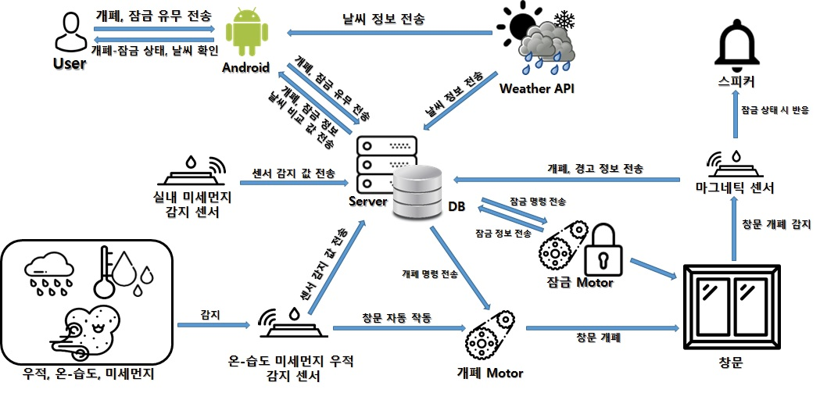
시스템 수행 시나리오
9
서버 작동 부분
개폐 작동 부분
센서 감지 부분

Slide 12
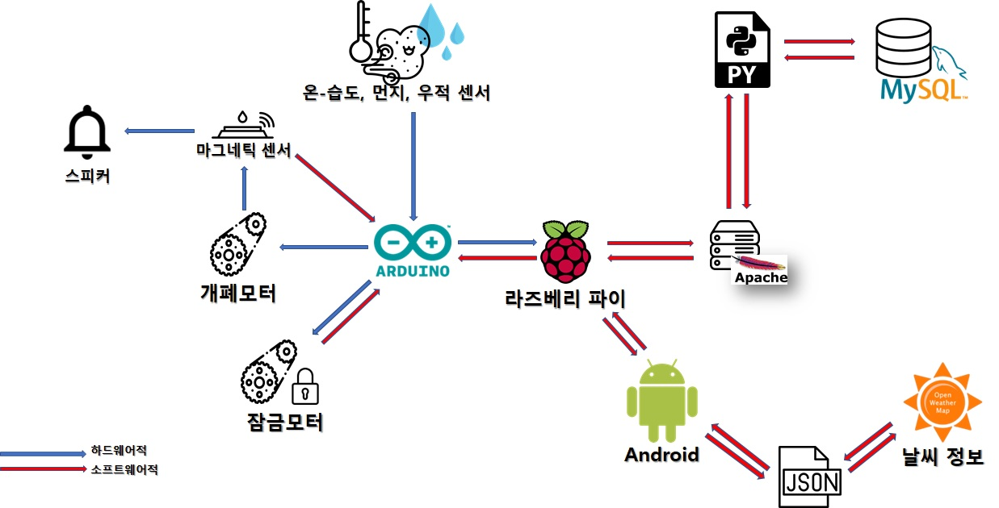
10
시스템 구성도

Slide 13
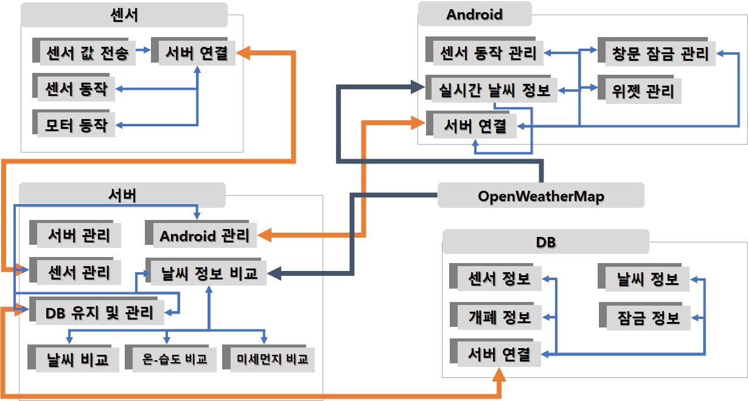
11
소프트웨어 구성도
모듈 내부 관계
서버 관계
날씨 관계

Slide 14
시스템 모듈 상세 설계
12
Server
Application
Aduino
모듈 명 | 설계 내용
서버 관리 | 서버 관리자의 권한 부여 서버 관리 웹서버 관리 앱 | Python으로 구현 Django Web framework사용 Model.datetimefield() //현재시간 Model.textfield() //길이제한없는 문자열
데이터베이스 유지 및 관리 | 온도, 습도, 미세먼지 값 저장 센서 값 관리 DB와 연동 DB 모델 생성 유효한 값 획득 시 업데이트 유저 목록 클래스

Slide 15
시스템 모듈 상세 설계
13
Server
Application
Aduino
모듈 명 | 설계 내용
안드로이드 관리 | 안드로이드와 통신 라우팅 JSON HTTP 통신 파싱 | Python으로 구현 Django 사용 Rest_framework //안드로이드와 통신 프레임워크 JSONrenderer //안드로이드와 JSON 통신
날씨 정보 비교 모듈 | 아두이노 구입 후 추후 설계 예정 날씨 비교 온습도 비교 미세먼지 비교

Slide 16
시스템 모듈 상세 설계
14
Server
Application
Aduino
모듈 명 | 설계 내용
서버 연결 | GET POST방식을 통한 HTTP통신으로 구현중 | JAVA, xml으로 구현 OpenWhetherMap API사용
실시간 날씨 정보 | 실시간으로 OpenAPI에서 데이터 값을 받아 화면에 출력 실시간으로 서버에서 센서 값을 받아 화면에 출력

Slide 17
시스템 모듈 상세 설계
15
Server
Application
Aduino
모듈 명 | 설계 내용
센서 동작 관리 | 창문 개폐 기능 부여 센서 작동 여부 결정 [우적센서, 미세먼지센서] | JAVA, xml으로 구현
창문 잠금 관리 | 구현중 위젯과 애플리케이션 화면에 표시 센서 값에 대한 잠금 여부를 판단

Slide 18
시스템 모듈 상세 설계
16
Server
Application
Aduino
모듈 명 | 설계 내용
위젯 관리 | 핸드폰 배경화면에 위젯 설계 원격 리모컨 기능 추가 | JAVA, xml으로 구현
보안 작동 | 핸드폰 권한 사용 부여 문제 발생 시 긴급전화 화면 인텐트 센서 발생 값 어플리케이션으로 전송

Slide 19
시스템 모듈 상세 설계
17
Server
Application
Aduino
모듈 명 | 설계 내용
리모컨 기능 | 서버로 개폐유무를 전송 현재 구현중 | JAVA, xml으로 구현

Slide 20
시스템 모듈 상세 설계
18
Server
Application
Aduino
모듈 명 | 설계 내용
모터동작 [Class Motor_90();] | 잠금 모터 작동 각도 설정 클래스(0~90° 작동) 90° 도착 시 정지 서버에서 값을 받아 작동 설정 움직이는 간격 값 설정 | Servo servo; // 서보 모터 함수 void Attach(); // 접촉되는 핀 void Update(); // 실시간 작동 설정
모터동작 [Class Motor_360();] | 개폐 모터 작동 각도 설정 클래스(0~360° 작동) 창문이 완전히 열리거나 닫힐 때 정지 서버에서 값을 받아 작동 설정 움직이는 간격 값 설정 | Servo servo_360; //서보 모터 함수 void Attach_360(); //접촉되는 핀 void Update(); // 실시간 작동 설정

Slide 21
시스템 모듈 상세 설계
19
Server
Application
Aduino
모듈 명 | 설계 내용
센서 동작 [void setup();] | 보드 작동 시 핀 적용 함수 핀의 역할[I/O]를 설정 비교 레지스터를 설정하여 카운트 중간에 다른 인터럽트를 생성 | Serial.begin(); //보드를 작동 pinMode(); //핀 설정
센서 동작 [SIGNAL(TIMER0_COMPA_vect);] | 보안 관련 함수 밀리초 단위로 인터럽트 호출 마그네틱 센서 값 발생 → 스피커 경고음 및 외압 발생 → 정보를 서버로 전송 | Serial.println(); //센서값 모니터 출력 Tone(); //스피커 발생 noTone; // 스피커 중지

Slide 22
시스템 모듈 상세 설계
20
Server
Application
Aduino
모듈 명 | 설계 내용
센서값 전송-서버 연결 [void loop();] | 실시간 적용 함수 온습도 실시간 측정 미세먼지 실시간 측정값 계산 센서 데이터 값 DB 저장 | //미세먼지 센서 unsigned duration, ratio; unsigned lowpulseoccupancy; float pcsPerCF, ugm3; //온습도 센서 float h, t;

Slide 23
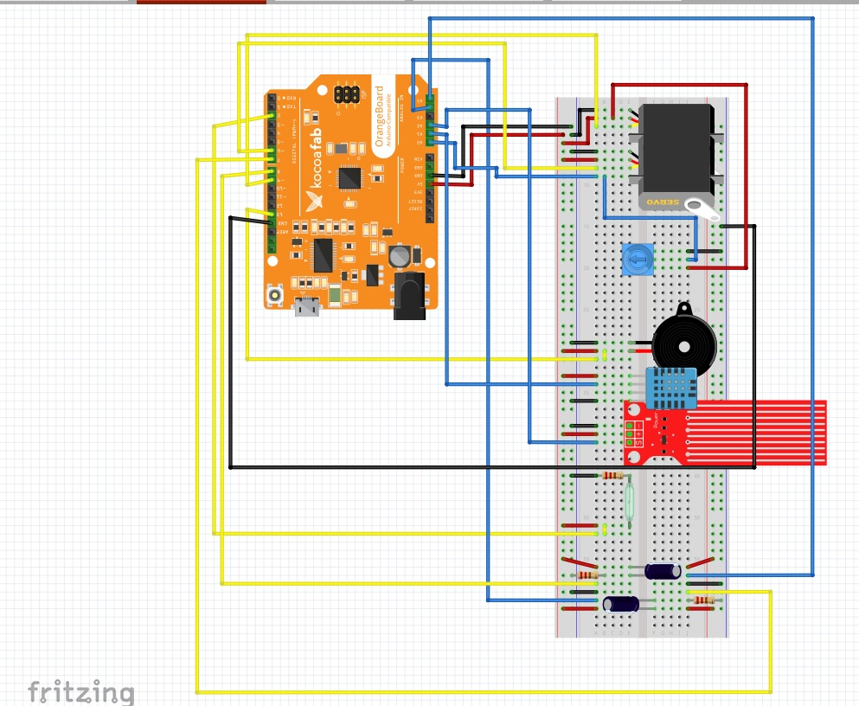
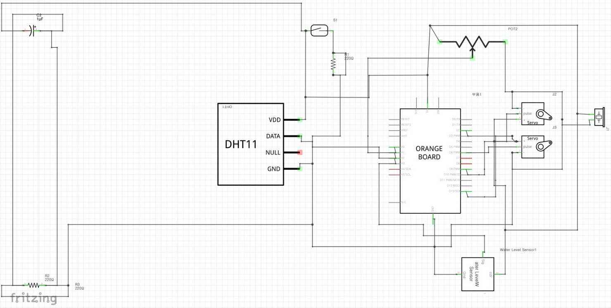
시스템 모듈 상세 설계
21
Server
Application
Aduino
회로도
모듈 | 스케메틱

Slide 24
개발 환경
22
Hardware
Software
명 칭 | 사용 목적 | 비 고
오렌지 보드 | 모터 제어, 센서 제어 | 다양한 센서를 연결 → 라즈베리파이와 동시 사용
Mini 마그네틱 센서 AMS-7B | 창문의 개폐 여부 확인 | 자석을 이용한 스위치 원리 자석이 닿아 있을 시 →1 반환 자석이 닿아 있지 않을 시 →0 반환
Servo - Large Full Rotation (360º Rotation) | 창문의 개폐 제어 | 기준 신호 이상 → CCW(반시계) 기준 신호 미만 → CW(시계방향)
Arduino MG90 90° Servo Motor | 창문 잠금 장치
미세먼지센서 PPD42NS | 미세먼지 농도, 담배연기 인식 등과 같은 미세입자 탐지 | 미세 입자 농도에 따라 Low신호로 바뀌는 시간 측정 PM 2.5 정도 일반 미세먼지 측정

Slide 25
개발 환경
23
Hardware
Software
명 칭 | 사용 목적 | 비 고
온습도 센서 (DHT11) | 대기 중 온도와 습도를 측정 | 습도 센서, 25도 ±5% 오차율 온도 센서, 25도 ±2도 오차율
우적센서 (P00027) | 기상 현상 시 자동창문 개폐여부 판단 | A0아날로그신호 물 존재 : 저항 감소 물 미 존재 : 전류 X
센서 부저 Arduino 5V Active Buzzer B113 | 창문 강제 개방 시 경보음 발생 | 동작 전압 : 3.3V ~ 5V 크기 : 28mm x 13mm
라즈베리 Pi 제로 w | 서버 구축 및 데이터 전송, 수신 데이터 베이스 구축 | 고용량의 이미지 전송 가능 데이터 베이스를 이용한 정보 열람 가능

Slide 26


개발 환경
24
Hardware
Software
LG-V20
PC
CPU | Qualcomm Snapdragon 820
Memory | 4GB LPDDR4 RAM
Graphic | Qualcomm Adreno 530
HDD | 64GB UFS ROM
O/S | Android Nougat (7.0)
Program Language | Java
Tool | Android Studio
CPU | Qualcomm Snapdragon 820
Memory | 4GB LPDDR4 RAM
Graphic | Qualcomm Adreno 530
HDD | 64GB UFS ROM
O/S | Android Nougat (7.0)
Program Language | Java
Tool | Android Studio
CPU | Intel core i5-7300HQ(카비레이크)
Memory | 8GB DDR4 RAM
Graphic | Qualcomm Adreno 530
HDD | 256GB SDD / 1TB HDD
O/S | Windows 10
CPU | Intel core i5-7300HQ(카비레이크)
Memory | 8GB DDR4 RAM
Graphic | Geforce GTX 1050 ti
SSD/HDD | 256GB SSD / 1TB HDD
O/S | Windows 10

Slide 27
개발 환경
25
Hardware
Software
Arduino IDE
연결된 센서 조절, 측정 값 서버로 전송,
모터기능수행 조절 코딩
Arduino 1.8.5
라즈비안
Apache 서버,
MySQL 환경 구축 및
데이터 전송 과정 코딩
Kernel version 4.9
명 칭 | 사용 목적 | 비 고
안드로이드 스튜디오 ver 3.0 | 개폐 리모컨, 개폐 상태, 센서 측정 정보 확인 어플리케이션 개발 | 4.1(JellyBean)-7.0(Nougat)
Arduino IDE | 연결된 센서 조절, 측정 값 서버로 전송, 모터기능 수행 조절 코딩 | Arduino 1.8.5
아파치 HTTP 서버 | 웹 서버, MySQL 데이터베이스 및 Django 운영 | 2.4.29
라즈비안 | Apache 서버, MySQL 환경 구축 및 데이터 전송 과정 코딩 | Kernel version 4.9
Fritizing | 아두이노 센서 간 호환 여부 및 회로도, 장비 구성 확인 | Frizing 0.9.3 64bit
이클립스 | Python 코딩 환경 구축 | 4.7 Oxygen

Slide 28
개발 환경
26
Hardware
Software
Arduino IDE
연결된 센서 조절, 측정 값 서버로 전송,
모터기능수행 조절 코딩
Arduino 1.8.5
라즈비안
Apache 서버,
MySQL 환경 구축 및
데이터 전송 과정 코딩
Kernel version 4.9
명 칭 | 사용 목적 | 비 고
OpenWeatherMap | 실시간 날씨 정보 추출 | Json
Json | OpenweatherMap의 날씨 정보 수신 Android에서 날씨 정보 수신 | 프로그램 언어
Python | Server 데이터 및 DB화 데이터 송수신 | 프로그램 언어, 개발 툴 Ver 3.6.4
Xml | Android UI 제작 | 프로그램 언어
Java | Android 시스템 제작 | 프로그램 언어
Django | Server, DB 제작 | 서버 개발 툴

Slide 29
개발 환경
27
Soft Ware
Git Hub
졸업작품 Git Hub 주소
https://github.com/tmddhks/Smart_windows
팀원 별 Git Hub ID
팀장 – 우승완 | 팀원 – 김민철 | 팀원 – 윤재영
tmddhks0707@naver.com | mckim1231@hanmail.net | yyychani@naver.com
Notes:
◇

Slide 30
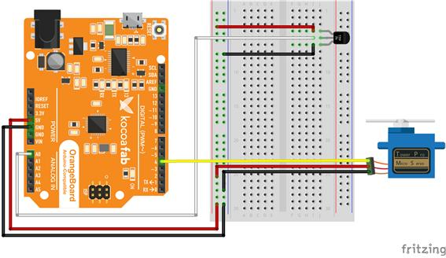
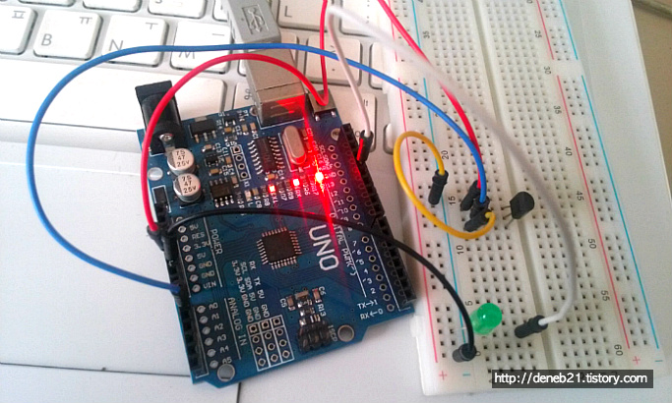
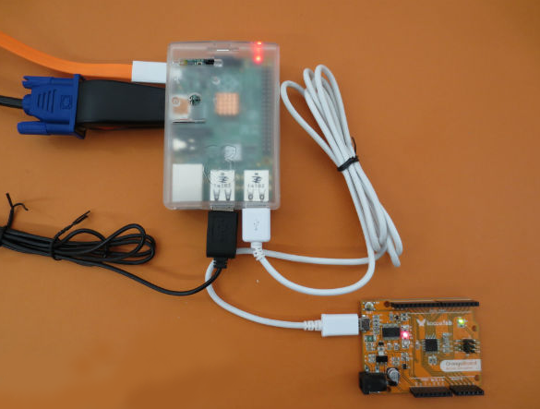
개발 방법
28
Hardware
Fritizing 프로그램을 통하여 회로 및 연결 위치 파악 회로도 확인 후 아두이노 센서를 브레드보드에 결합 브레드보드와 오렌지보드 연결 오렌지 보드와 라즈베리파이 연결 → 측정값 라즈베리파이 서버로 전송 서보 모터로 잠금 장치 제작 마그네틱 센서 감지 시 스피커 울리도록 제작

Slide 31
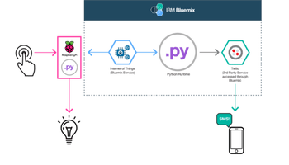
개발 방법
29
Software
라즈베리파이에 python으로 서버, DB를 구축 센서 정보 python으로 DB에 저장하도록 설계 잠금, 보안 정보 python으로 파싱하여 모터 조작 OpenWeatherMap의 Json 데이터를 Python으로 파싱 →서버의 값 저장 및 이후 센서 값과 대조 Android App 개폐 정보 값 Json으로 서버 전달 설계 실내,외 미세먼지 센서 값 비교 후 모터 작동 유무 설계

Slide 32
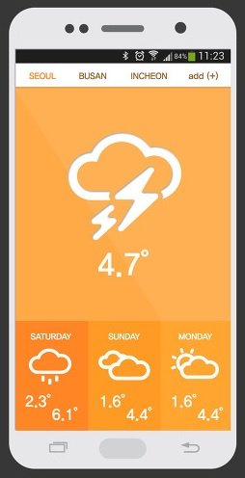

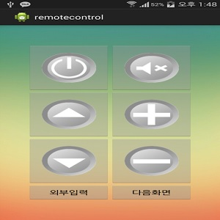
개발 방법
30
Application
OpenWeatherMap의 날씨 정보를 수신 받도록 설계 →Json 언어를 사용, 정보를 수신 서버에서 모터 값 수신 받도록 설계 →Json 언어를 사용, 정보를 수신 →서보모터 값을 통한 창문 개폐, 잠금 확인 날씨에 맞는 이미지가 보이도록 설계 리모컨에 맞는 이미지 및 기능 설계 → Xml 언어를 사용, 기본적인 UI 제작 → Java 언어를 사용, 종합적인 틀 구성 및 제작 편리성 강화를 위하여 안드로이드 어플리케이션 위젯 제작

Slide 33
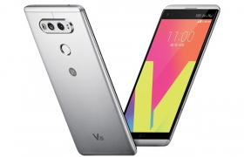

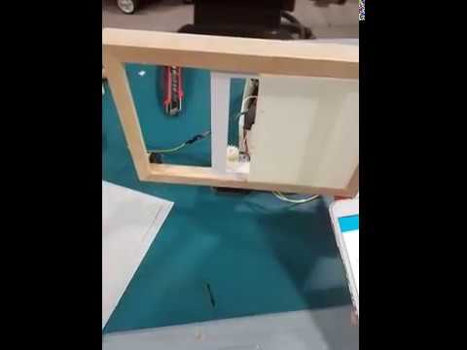
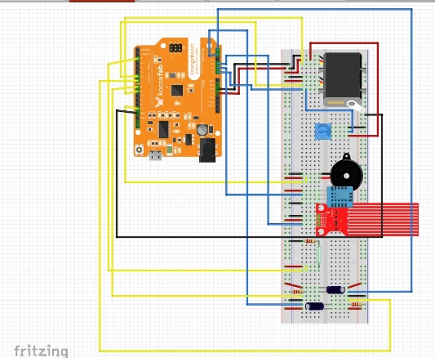
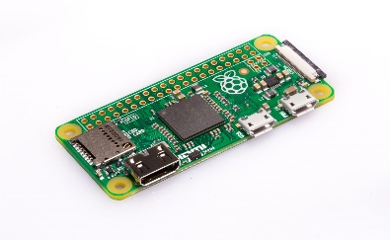
데모 환경
31
어플리케이션 데모 환경 | 소프트웨어 데모 환경 | 하드웨어 데모 환경
LG- V20 직접 개발한 어플리케이션 설치 위젯 기능, 날씨 정보 확인 기능 확인 보안 기능이 잘 작동하는지 확인 | 노트북에서 시리얼 정보 확인 웹서버 작동 및 데이터베이스 확인 센서 정보가 잘 작동하는지 확인 | 플라스틱과 아크릴로 기본적인 창문 틀 제작 아두이노 센서를 목적에 적합하도록 창문에 배치

Slide 34
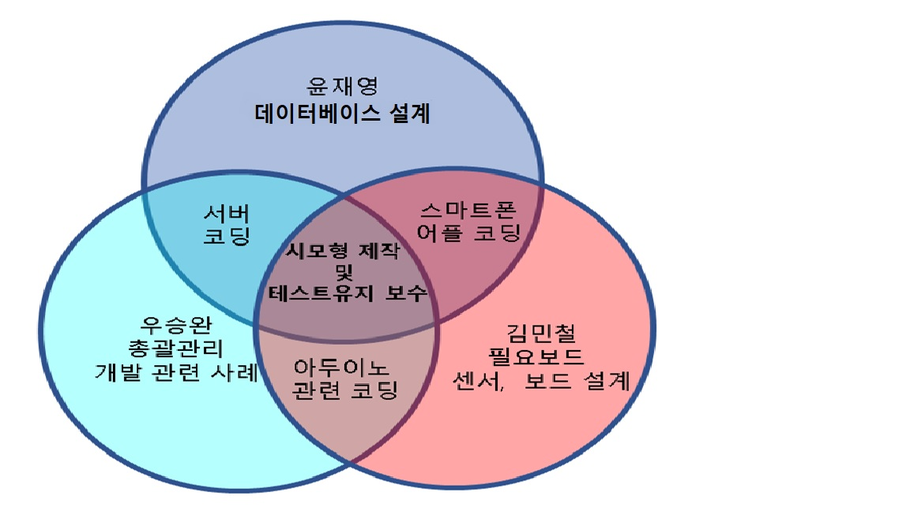
업무 분담
32
SW Equipment

Slide 35
졸업 연구 수행 일정
33
SW Equipment
항목 | 추진사항 | 12월 | 1월 | 2월 | 3월 | 4월 | 5월 | 6월 | 7월 | 8월 | 9월 | 10월 | 11월
요구사항 정의 및 분석 | - 요구사항 명세
구현 | - 코딩
시스템 설계 | - 데모 제작
시험 및 데모 | - 시스템 통합 시험 - 졸업작품 완전성 보강
문서화 및 발표 | - 졸업작품 중간 보고서 작성 발표
 | - 졸업작품 최종 보고서 작성

Slide 36
필요기술 및 참고 문헌
34
<하드웨어 및 센서 관련 부분>
http://www.ntrexgo.com/archives/33059 ( 오렌지 보드 )
http://www.eleparts.co.kr/EPX33K8R ( 마그네틱 센서 )
http://makeshare.org/bbs/board.php?bo_table=arduinosensor&wr_id=49 ( 우적센서 P00027 )
http://www.hardcopyworld.com/gnuboard5/bbs/board.php?bo_table=tech_sensor&wr_id=31
( 미세먼지 측정 센서 PPD42NS )
http://artrobot.co.kr/product/tsr9347-무한회전-특수-서보모터servo-large-full-rotation/222/category/37/display/1/
( 서보모터 360º Rotation )
http://deneb21.tistory.com/324 ( 온습도 센서 DHT22 )
http://www.makewith.co/page/project/1009/story/2412/ (라즈베리파이 & 아두이노 연결 방법)
<소프트웨어 부분>
https://developer.android.com/studio/index.html?hl=ko ( 안드로이드 스튜디오 버전 정보 )
https://www.arduino.cc/en/main/software ( 아두이노 IDE 버전 정보 )
http://fritzing.org/download/ (프리징 다운로드 경로)
https://ko.wikipedia.org/wiki/JSON (Json 정보)
https://ko.wikipedia.org/wiki/이클립스_(소프트웨어) (이클립스 정보)

Slide 37
35
Q & A

